Slide 1
钱！！
——关于理财和保险
严明超
Notes:
大家好，今天由我为大家带来一个关于钱的分享。《魔兽世界》最新的资料片《争霸艾泽拉斯》有一个关于“财迷”地精种族的五人副本——《暴富矿区！！》。这个副本名字“暴富矿区”后面加了两个感叹号，我觉得这两个感叹号一下子把地精那种爱财如命，精明贪婪的特点跃然纸上。所以我在今天这个分享主题后面也加了两个感叹号。

Slide 2
目录
金融史
理财
保险
Notes:
接下来我将按照事件顺序简述一下金融史，并在最后试图讨论08年全球金融危机的根源。然后我将会结合自身经验，在理财和保险两个和我们生活密切相关的金融领域，展开说说。

Slide 3
金融史
货币演变史
美元
金融危机
Notes:
我们现在开始第一部分——金融史。金融史几乎等于货币演变史，所以我们先来看看货币的演变史。然后我们讨论一下当前的“世界货币”美元，并且衍生到最后金融危机。

Slide 4
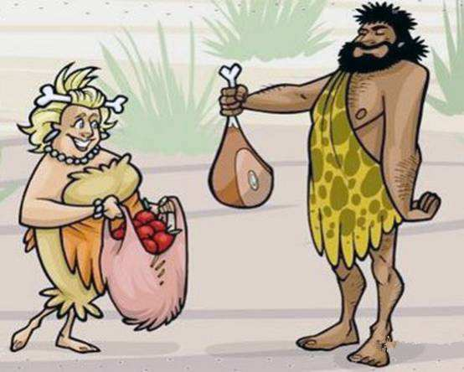
金融史
以物易物
Notes:
按照惯例，讲货币我们也从“以物易物”开始。说在没有货币的很久很久以前，有一帮人靠打猎为生，而有一帮人靠采集为生。这两帮人如果想要吃到对方的食物，需要定期在一个地方交换。但交换事情并不是看着这么简单，比如有一天采集帮想要一头野猪，但只有少量果子，你不会要求打猎帮先切一个腿给你，因为你需要一头活猪；同时打猎帮也不乐意切个猪腿给你，因为剩下一头不完整的死猪没人要。

Slide 5
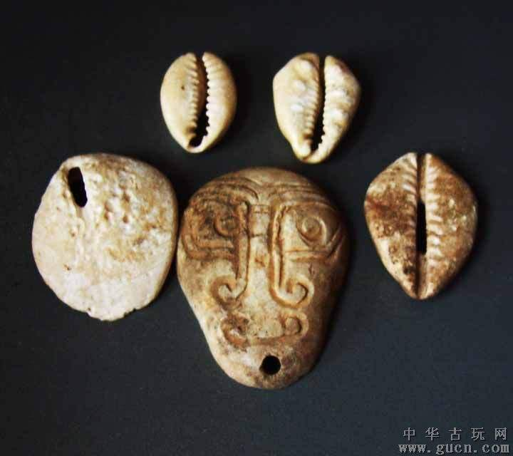
金融史
贝壳
Notes:
于是人们找了一种称为”一般等价物”的东西——贝壳来作为流通中的货币。贝壳易于保存且外表绚丽，时代赋予它了历史使命。中国很多和钱相关的文字都和“贝”有关。这里插一句，当年读书的时候我就在想这个问题，用贝壳做货币，那生活在海边的人岂不是都很有钱？不是的，首先历史上这个时候我们讨论的中国，绝大所数情况下指的是内陆中原地区，古时候交通不方便，所以沿海和内陆并没有向目前这么联系紧密，所以贝壳在中原地区是稀有罕见的。其次对于沿海地区，这个时期可能还是“蛮夷时期”，尚在“以物易物”的阶段。另外这个贝壳也不是捡来就能用的， 是需要特殊加工过的。

Slide 6

金融史
加罗林群岛
Notes:
这是一个现代金融教材上还在用的案例，在太平洋加罗林群岛上有那么一群原住民。他们用隔壁岛的大石头作为货币，并且大家把这个石头的所有权可在石头上。比如今天我向你要了一头牛，那我把某块石头上属于我的20%的一半，分割给你。这时候你就拥有了这块石头的10%。久而久之，某一个人拥有了一块完整的石头， 这时候他准备搬回家，没毛病嘛，这块石头都是他的了。 但是这块石头在运输的过程中船沉了，石头沉入了太平洋底。然而当地人民还是认他有那块石头，只不过在海底了。他仍然可以用这块石头去交易。这个案例说明了，货币的一个核心的要求——人们达成共识地认可它地价值。我们现在遇到的比特币等虚拟货币就是这么一个问题， 拥有比特币的人在千方百计地吹鼓比特币的未来，已达到让更多人接受他的价值，而没有比特币的人坚决认为这是一场惊天大骗局，因为他不愿意接受周围突然有人轻而易举地一夜暴富。比特币地结局到底怎么样，最终取决于人们是否能达成共识地认可它的价值。

Slide 7
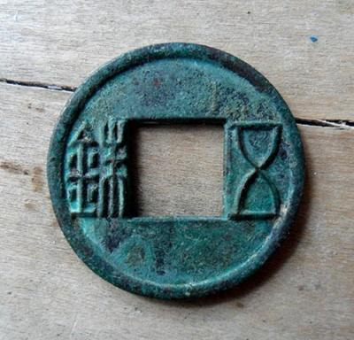
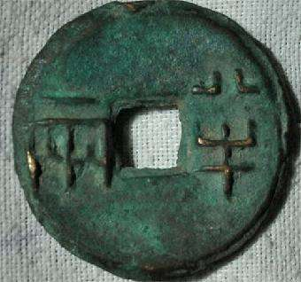
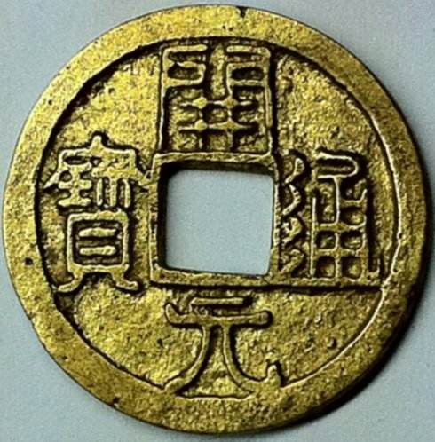
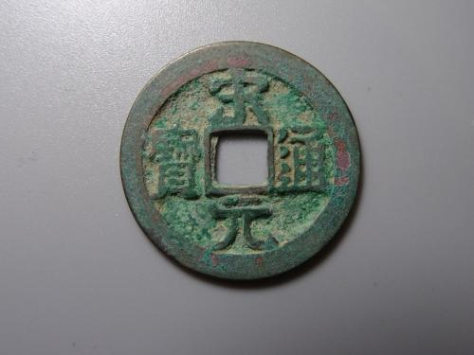
金融史
金属货币
秦半两
汉五铢
唐开元通宝
宋元通宝
Notes:
好，我们回到我们的货币演变史上。贝壳做货币地时代之后，由于社会地进步，秦始皇统一六国，“车同轨，书同文”，交通得以发展。原始的贝壳货币被金属货币淘汰。在中国，人们称和钱有关的活动为“金”融，储放财富的处所叫“银”行，货真价实的东西我们称之为“真金白银”。毛主席的《沁园春 雪》中的“秦皇汉武唐宗宋祖”代表了中国古代几个巅峰时刻。这四个时代同时也是货币良性发展的时代。所谓的良性发展指的是，钱都是足的，比如秦半两，他就是半两铜。历史上出现无数次印着半两但实际上不到半两的情况，这叫铸大钱；还有一种情况就是用了半两来铸钱，但是面值写了一两，这叫铸小钱。统治者通过铸小钱，铸大钱来洗劫老百姓的劳动财富。统治者通过法令强制要求老百姓使用新铸的钱，劣币驱良币，说的就是这个事情。

Slide 8
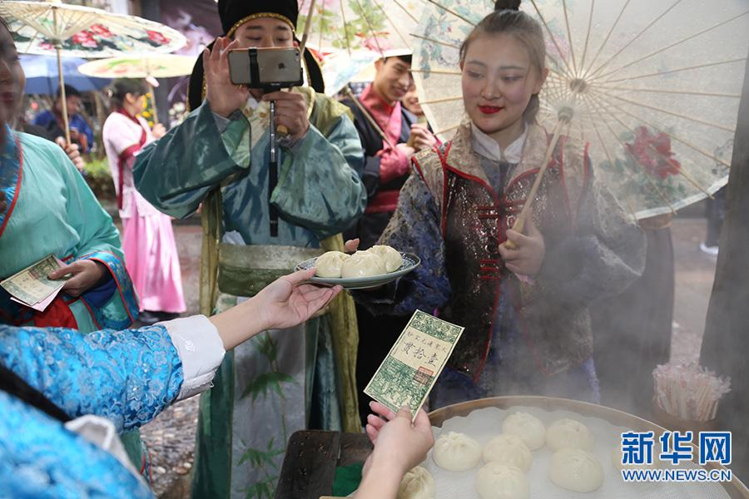
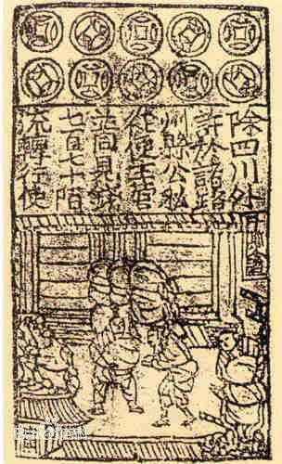
金融史
交子
Notes:
好，金属货币说完了，下面我们说说纸币。话说宋朝在四川，这个地方没有铜矿，只有铁矿。前面也说了当时交通贸易没有那么发达，蜀道难，难于上青天嘛，今天的重庆还因为各种奇特的建筑被称为3D立体魔幻大都市。而铁的价值又没那么高，你买一只鸡，得背着10斤铁过去，这不方便。后来有人提出，我们干脆都把铁集中放到一个地方去，这个地方出一张票据，证明我有这么多钱。这时候我可以用这张票据去买鸡，养鸡商人拿着这张票据可以去之前买鸡人放铁的地方去领铁。这个方案非常科学，在当时的时代可以说是大胆而创新之举，可以说有点这个时代支付宝的意思了。旁边这张图是，杭州宋城中游客使用景点中的特殊货币“交子”在购物。

Slide 9
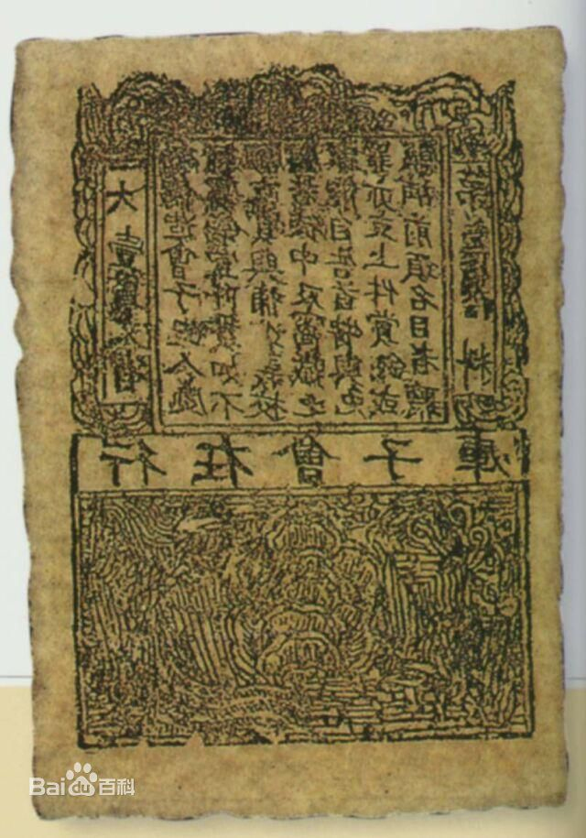
金融史
会子
Notes:
这时候统治者发现了，竟然还有这种操作！于是推广到全国，民间的“交子”变成了政府的“会子”。交子有一个最核心的要素就是票能兑金属，但是时间久了人们拿着会子发现到哪里都可以用，并不需要交易后把他换成金属，交易前换成会子。久而久之，人们就默认交子的价值。于是统治者在缺钱的时候就印会子，市场上的会子大量增加，会子又沦为了统治者洗劫老百姓的工具。

Slide 10
金融史
国债
国家以其信用为基础
以未来人民税收为背书
按照债券的一般原则，通过向社会筹集资金所形成的债权债务关系
Notes:
相较与乱发纸币的无赖方式，有一种方式相对来说还算比较文明——国债。国债是以国家信用为基础，以未来人民税收为背书，按照债券的一般原则，通过向社会筹集资金所形成的债权债务关系。“大炮一响，黄金万两”，打仗需要花钱，搞基建需要花钱，但这时候国家没钱怎么办？那就向人民借，因为人民知道在和平时期，国家会有稳定的税收，并且国家还会为这次“借钱行为”支付高于银行一般理财手段的利息。

Slide 11
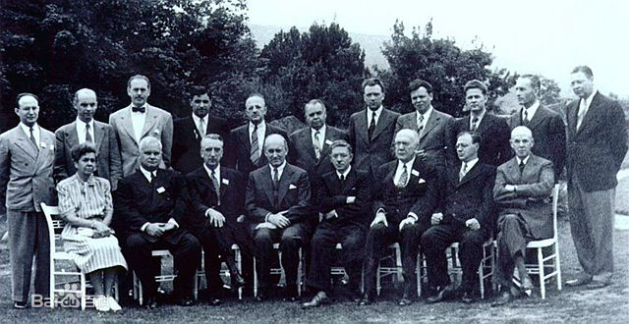
金融史
布林顿森林体系（dollar exchange standard）
时间 1944年7月
地点 美国新罕布什尔州布雷顿森林
梗概 确定了以美元为中心的国际货币金融体系
Notes:
好，前面我们说了古代的货币演变史，现在我们立足当前，放眼世界，来说说当前的世界货币情况。说世界货币，约等于说美元。
美国在第二次世界大战结束时，一度拥有世界上70%的黄金，美元于是被世人誉为“美金”。1944年7月，在美国新罕布什尔州的布雷顿森林开了一个重要的会议，这个会议决定成立世界银行，世界货币基金组织，并且确定了以美元为中心的国际货币金融体系。简而言之，要求全世界都在使用脱离黄金的美元。这是美元霸权的第一步。

Slide 12
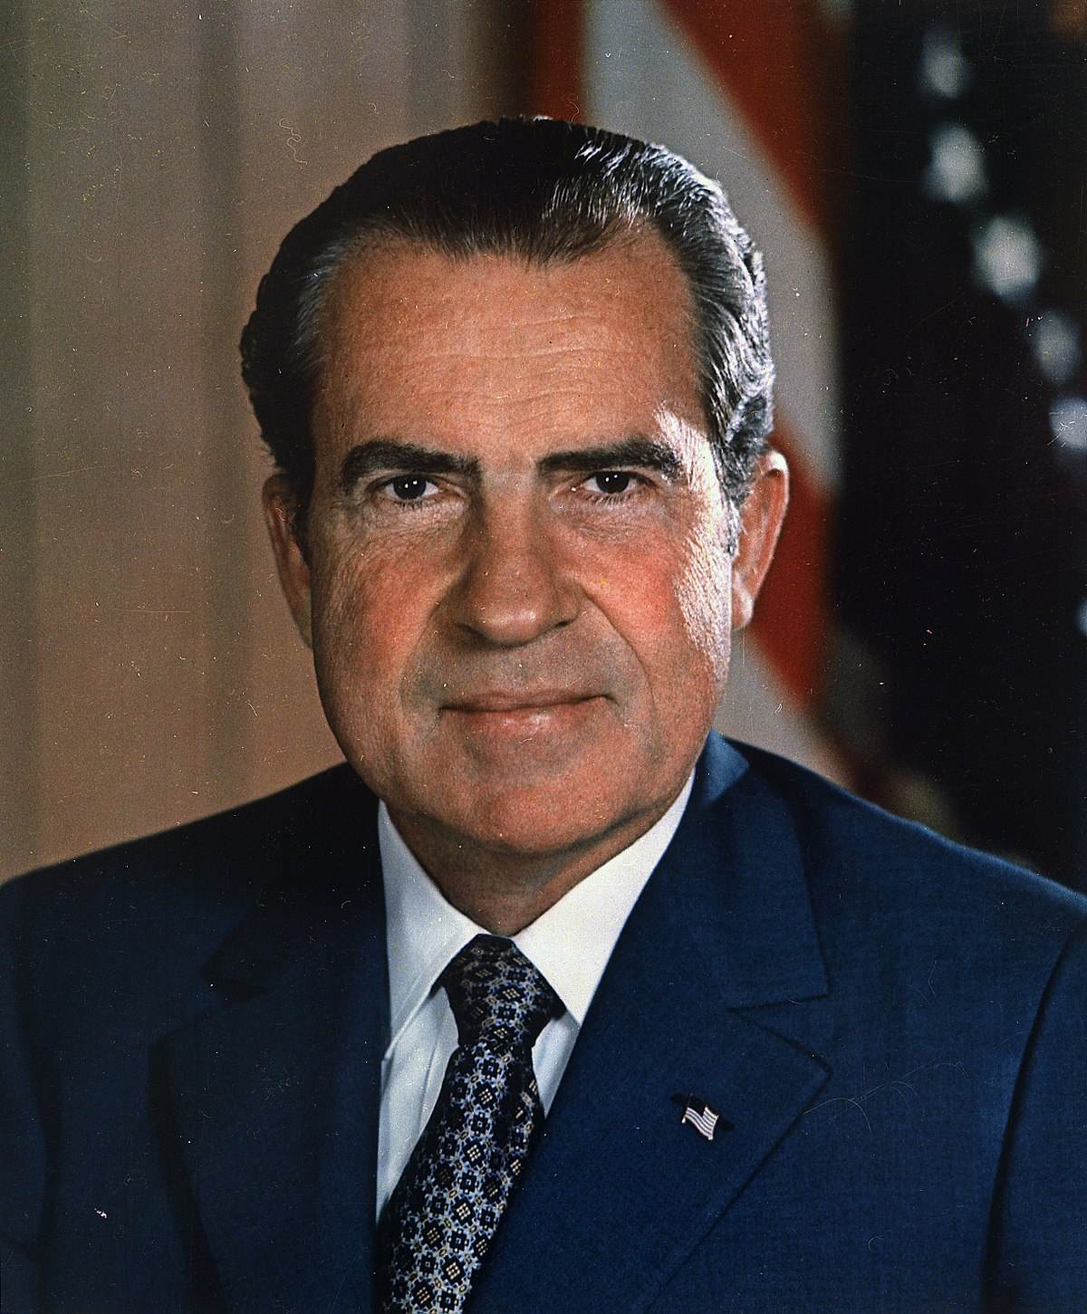
金融史
尼克松关闭黄金窗口
时间 1971年8月15日
Notes:
尼克松1971年8月15日发表的演说，猛烈抨击了国际金融市场上的投机分子制造了金融市场的混乱，并宣布为了保卫美元必须“暂时”放弃美元兑换黄金。至此人类历史开始步入法币时代。
尼克松关闭“黄金窗口”，算是彻底放弃了金本位制最后的一条尾巴，终止了美元与黄金之间的固定兑换比率，浮动汇率粉墨登场。在此之后，美国继续享有美元世界货币的地位，而不再承担相对应的责任，此后的世界经济如一条收起锚的大船，飘到哪儿算哪儿。
货币就其本质而言，可以分为债务型货币与非债务货币。金银货币不依赖于任何人的许诺，不是任何人的债务，他代表的是人类已经完成的劳动成果。而法币作为债务型货币，则是通过透支未来以满足现在需要，中国有个成语“寅吃卯粮”说的就是这个意思。

Slide 13
金融史
次贷危机
美国按揭贷款三个层次
1）优质贷款市场
2）“ALT-A”贷款市场
3）次级贷款市场
全球金融危机
Notes:
现在我们说一个我们所经历的事情——由2007年的美国次贷危机引发的2008年全球金融危机
美国的按揭贷款分为三个层次,第一个是优质贷款市场,面向信用等级高,收入稳定可靠,债务负担合理的优良用户;次级市场是指收入证明缺失,负债较重的人,alt-A则是介于两者之间的庞大灰色地带.
美国穷人贷款买房，美国的投资银行就把这些贷款由小包打成大包，再由证券公司用这些钱衍生成产品转移到国内市场和世界市场。把贷款凭证卖掉转移风险，但是到了美国穷人还贷的时候发现大批的美国人无力偿还，最后造成了连锁反应.
债务货币驱动下的经济发展规律就是这样，债务常在货币，货币刺激贪婪，贪婪加重债务，债务发生内爆，内爆出发紧缩，紧缩导致衰退。

Slide 14
理财
储蓄
国债
股票
基金
房产
Notes:
上一部分，我们在历史的大坐标系中，以货币的演变为主线，辅以著名的金融历史事件，简述了我所认识的金融史。
所有人都希望自己变得富有一些，只是有些人的这一愿望更为强烈，而有些人却假装自己满足于现在的生活，事实上，大多数人都希望自己更幸福，更成功，也想拥有更多的钱。接下来这部分我们来讨论一下理财。

Slide 15
理财-储蓄
2018年最新银行存贷款基准利率表：
各项存款利率 | 利率
活期存款 | 0.35
整存整取定期存款 | 利率
三个月 | 1.10
半年 | 1.30
一年 | 1.50
二年 | 2.10
三年 | 2.75
各项贷款 | 利率
一年以内（含一年） | 4.35
一至五年（含五年） | 4.75
五年以上 | 4.90
公积金贷款 | 利率
五年以下（含五年） | 2.75
五年以上 | 3.25
Notes:
上面是从网上找来的出贷款利率表，可能不是很精确，但是数量级应该差不多。左边是存款，右边是贷款。可以看到这张表格中存款最高利息是三年定期2.75%，也就是说100块钱，存三年，每年能有2.75块钱。存三年的意思是三年不能取。否则就是能算活期，活期的利率就更小了，100块钱，每年利息三毛五。再看右边贷款，贷款的意思是你向银行借钱，可以看到最低的利率是公积金贷款，并且是5年以下的公积金贷款，只有2.75，和三年定期存款利息一样。这就是为何现在买房者想用公积金贷款的原因，因为利息低。上面写的其他贷款写着四点多，但是实际上现在很多消费贷，利率都是十多，包括信用卡提现以后银行收取的利息。

Slide 16
理财
国债
3年期国债票面年利率为4%，5年期国债票面年利率4.27%
难抢
Notes:
说完了储蓄，我们再来说说前面说过的国债，目前3年期的国债年利率在4%，5年期的国债年率在4.27%。可见这个利率是要比银行储蓄要高，但是由于国债发行一般比较少，你需要和老大妈，老大爷一起去抢，所以纯粹的国债投资比较少见。

Slide 17
理财-通货膨胀
定义
在货币流通条件下，因货币供给大于货币实际需求，也即现实购买力大于产出供给,导致货币贬值，而引起的一段时间内物价持续而普遍地上涨现象
2008年北京市低保是390元
2017年北京市低保是900元
9.7%
Notes:
好，我们看完了定期储蓄和国债，我们来插一个话题——通货膨胀。通货膨胀的概念是在货币流通条件下，因货币供给大于货币实际需求，也即现实购买力大于产出供给，导致货币贬值，而引起的一段时间内物价持续而普遍的上涨现象。对目前社会的通货膨胀到底有多少，很多经济研究者会有不同的说法，有央行说7.5%的，也有人说有14%-18%的，这里我看到一个我觉得比较能说服我的说法。就是参考低保，毕竟低保这钱如果给少了会引起社会问题的，2008年北京市的低保是390元，2017年北京市的低保是900元，按照这个数据算出来的通货膨胀是9.7%。也就是说我们口袋里的钱，正在以每年9.7%的速度贬值。刚才看到了，如果钱放在银行里最高的利率每年利息2.75，但是钱却在以每年9.7%的速度贬值。所以说钱存银行是安全稳定但不能抗通货膨胀的。

Slide 18
理财-股票
股票（Stock）
是股份公司发行的所有权凭证，是股份公司为筹集资金而发行给各个股东作为持股凭证并借以取得股息和红利的一种有价证券
Notes:
接下来我们来说所股票。按照股票一开始的获利手段可能是分红，但是后来人们发现通过交易股票能带来可观的利润，所以现在我们所说的股票获利，基本上就是在说通过低买高卖，获取的价差。

Slide 19
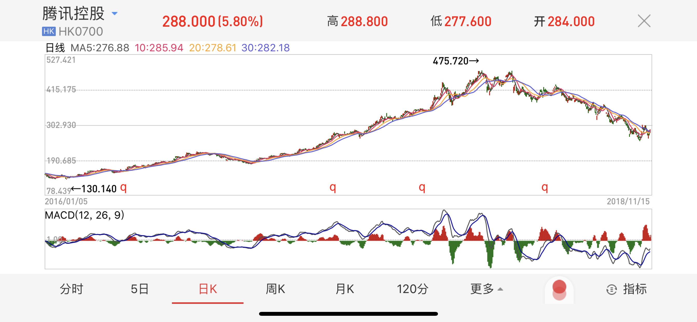
理财-股票
Notes:
下面我们看一下我们行业的龙头企业——腾讯近三年来的股票变化。可以看到从2016年1月份开始，直到2018年1月份腾讯的股票非常平稳的在涨。一开始的130左右，到475左右，两年时间增长260%，也就是说如果你在2016年1月份买入腾讯股票，在2018年1月卖出，你的收益将是260%，年化收益130%。当然世界上没有绝对赚钱的手段，你看从2018年1月开始，也就是大约是今年过年之后，腾讯股票一路下跌，10个月的时间也跌从475跌到了288，跌幅高达40% ，几乎腰斩。

Slide 20
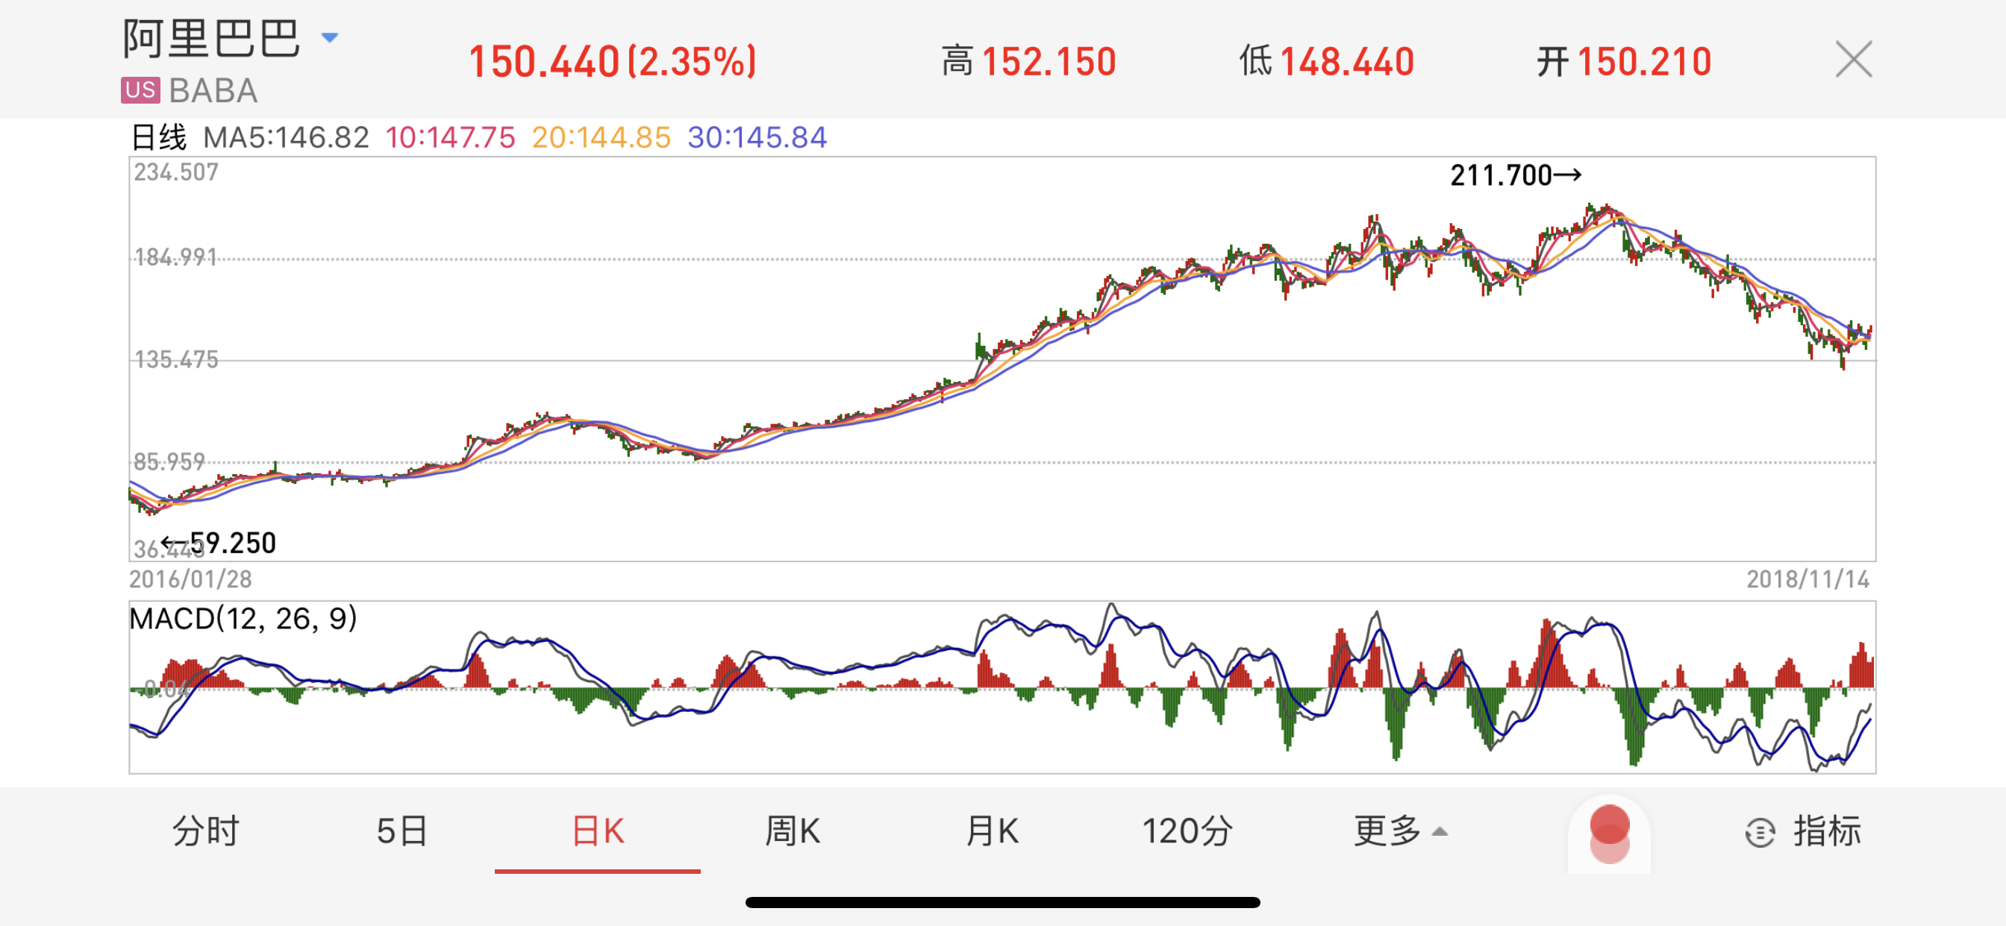
理财-股票

Slide 21
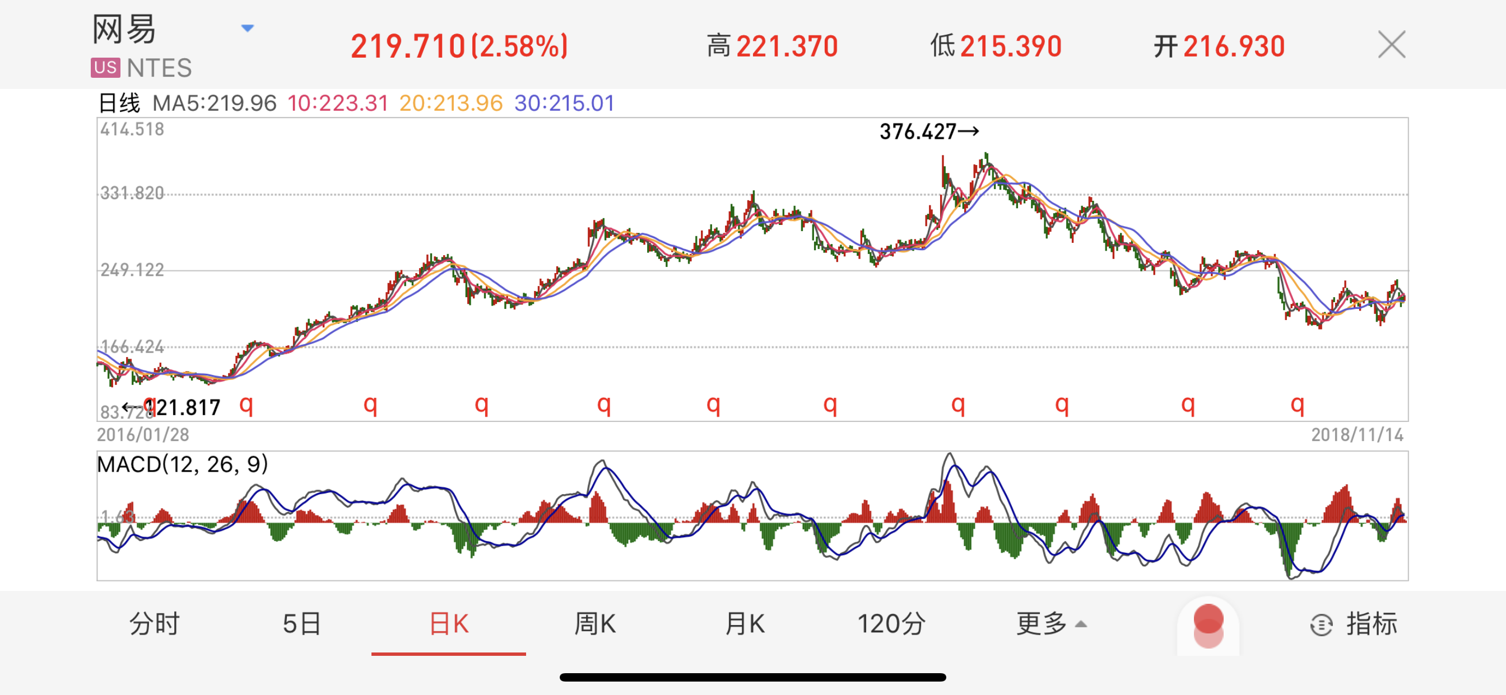
理财-股票
Notes:
不光是腾讯股票，阿里巴巴，网易的股票走势也大致相同。

Slide 22
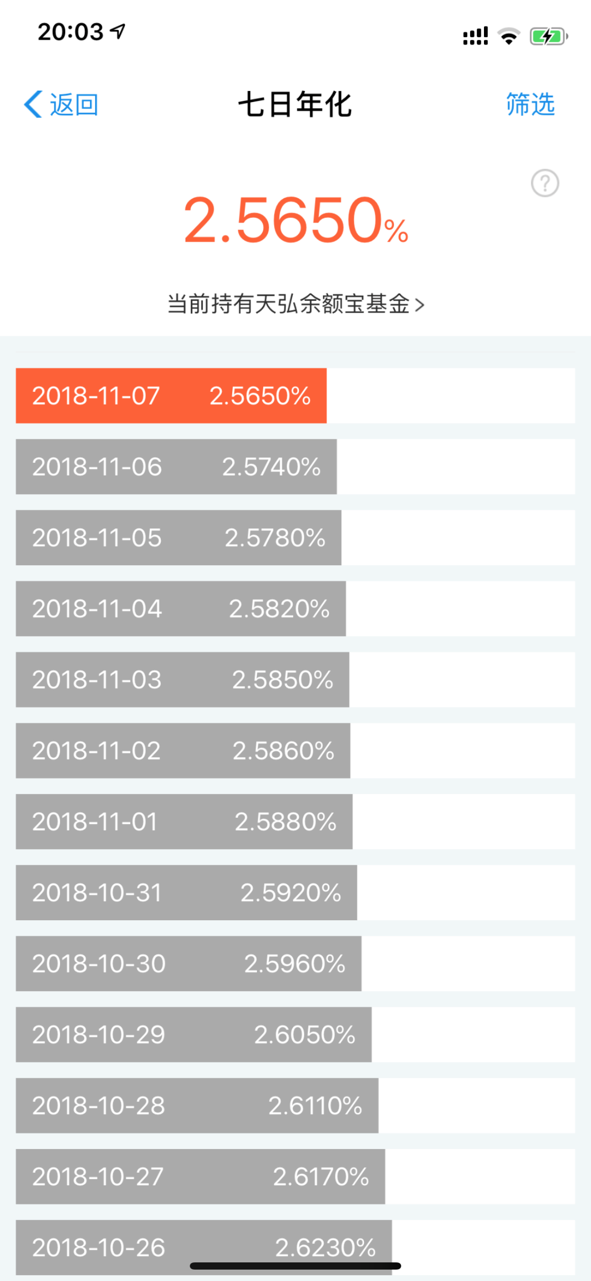
理财-基金
基金
为了某种目的而设立的具有一定数量的资金
余额宝
Notes:
基金是为了某种目的而设立的具有一定数量的资金。这个数量一般很大，几个亿，甚至几百个亿。有专门的一类人来控制这笔钱，利用这笔钱去投资，然后分红。我们炒股是一件非常耗精力的事情，相比炒股的惊险刺激，基金就显得平和多了，非常适合上班族。还有一个原因就是，我们知道钱是越多越好挣钱。经常可以在网上看到有人说，王思聪他爸给了他5个亿，最后他把5个亿变成了40个亿，翻了整整8倍。我们抛开王思聪有王健林这个Buff加持不说，如果你有5个亿，让你去操作，你可能挣回来的不止40个亿。因为当钱多到一定数量级，可以做的操作并不是我们目前可以想得到的。比如当前多到一定程度，你可以操纵一只股票的价格。我们平时用的最多的基金应该就是余额宝。余额宝是一种货币基金，货币基金是一种非常低风险的基金。它只有理论上亏钱的可能性，并且成立以来还没有出现亏损的历史。受政策的影响，余额宝现在年化收益也下来了并且每个人都只有10万块钱的额度，但再怎么下来也比银行定期强，并且这是一种活期。

Slide 23
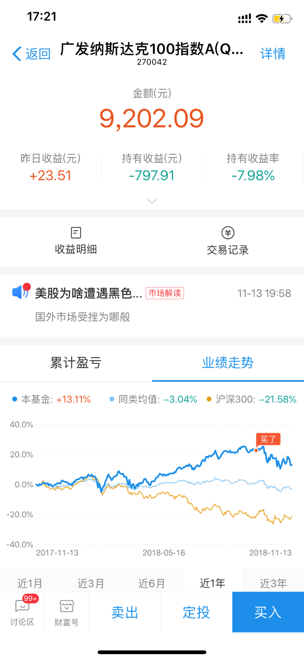
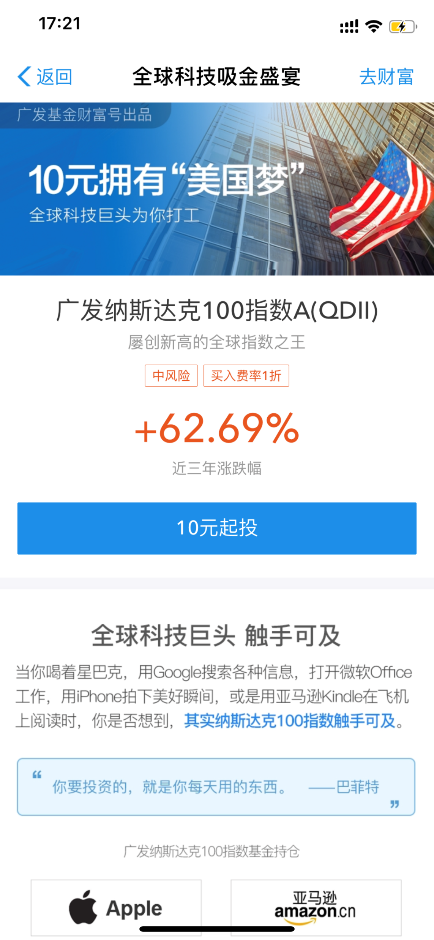
理财-基金
Notes:
当然不是每个基金都这么稳定，比如观法纳斯达克100指数A，这个基金，号称近三年涨幅高达62.69%。于是我就投了10000块进去。然后自从我买了，每天都跌，你看已经跌去将近800块钱，将近8%了。所以还是要提醒大家，凡是能涨这么多的投资手段，他跌的时候也能跌这么多，如果你能承受这个跌幅那就去投吧。另外一点就是，只要我继续持有这个基金，我并没有损失800块钱，只有当我决定卖出的时候，我才损失。投资领域有个概念叫“止损点”，就是我一定要清楚，跌倒哪个程度是我所不能接受的，一定要抛出，以防进一步损失。当然这个案例对我来说，就算再跌个5000块，我也能承受，并且从长期来看我看好Apple，Amazon，Google，Microsoft 这些科技公司，所以我并不会在这个时候卖出。

Slide 24
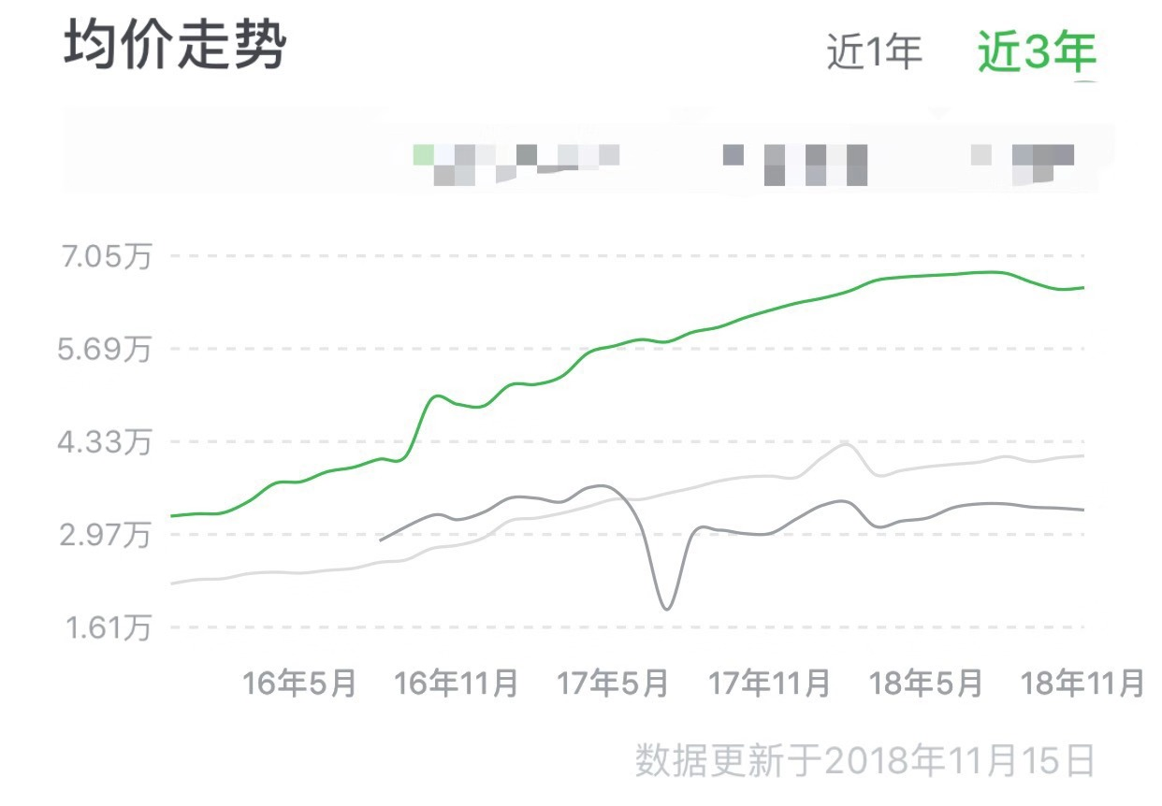
理财-房产
Notes:
最后，我们说一下当下比较热门的房产投资。房产有两种，一种是商业，一种是住宅。两者完全不一样的性质，导致了市场上完全不一样的待遇，不一样的价格。简单来说商业房产是不能落户，这一变化导致在教育，医疗等方面两种房子带来的附加属性天差地别。并且商业房产由于供大于求，这几年来涨幅很小，基本处于你买来的时候什么价钱，卖出的时候还是这个价钱。所以商业房产收益一般靠租金。这里有个6%的经验数据，也就是说你100万买了一个写字楼中的一间办公室，如果一年你能收回6万块钱的房租，那么这个商业房产还是建议投资的。否则就不建议，因为你把这100万拿来买股票，基金，等理财产品一般认为收益也在这个水平。比如我们待了一年的优盘时代办公室，同样户型结构的房子，有人在卖90万，我们的房租是5400，这样一算，年收益在7.4%，所以还是值得的。那是因为它在地铁口，并且附近配套成熟，实际上大多数商业房产并不能有这么高的收益。
住宅市场就不一样，完全属于供不应求状态，所以需要摇号，需要限购。上图是耀江文鼎苑三年的走势图，可以看到均价从3万到了7万，3年时间涨幅130%，平均每年43%。这就是为何这几年大家都那么热衷买房的原因。当然我们说的是投资，刚需不算。并且我觉得只要房子是自己在住，无论是一套给爸妈住，一套自己住，那么房价的涨跌和你关系没那么大。因为都是纸面财富。

Slide 25
理财-常见术语
抽放水
剪羊毛（薅羊毛）
Notes:
好了，下面我们来说两个比较有意思的术语，因为这两个属于，无论是平时生活，还是我们现在工作中都会遇到。
第一个是，抽放水是一种比较常见的经济现象。整个过程形象地说就像银行家在鱼塘养鱼，当银行家向鱼塘里放水时就是在放松银根，向经济体大量注入货币，在得到大量金钱之后，各行各业地人就开始在金钱地诱惑之下日夜苦干，努力创造财富，整个过程就像水塘里地鱼儿使劲吸收各种养分，越长越肥。当银行家看到收获地时机成熟时，就突然收紧银根，从鱼塘中开始抽水，这是鱼塘里地大多数鱼儿就只有绝望地等着被捕地命运。
第二个是，“剪羊毛”的意思就是利用经济繁荣和衰退的过程创造出的机会，以正常价格的几分之一拥有他人的财产。当银行家控制了货币发行大权时，经济的繁荣与衰退变成了可以精确控制的过程，这时候“剪羊毛”就像从靠打猎为生的游牧阶段进化到了科学饲养的稳定高产阶段。

Slide 26
理财-综合
投资有风险
入市需谨慎
Notes:
好了，这部分最后，免责声明，10个字——投资有风险，入市需谨慎。

Slide 27
保险
是什么
有哪些
怎么配
常见误区
Notes:
下面我开来讨论最后一部分——保险。我将从保险是什么，有那些，怎么配，以及一些误区四方面来展开。

Slide 28
保险-是什么
通过缴纳一定的费用，将一个实体潜在损失的风险向一个实体集合的平均转嫁
风险对冲
Notes:
保险是什么？保险是通过缴纳一定的费用，将一个实体潜在损失的风险向两一个实体集合的平均转嫁。用四个字来表述就是——风险对冲。

Slide 29
保险-有哪些
意外险
外来的、突发的、非本意的、非疾病
猝死？
疾病险
寿险
财险
医疗险
社保
强制险
Notes:
我们平时遇到最多的可能就意外险，比如我每周都要出差做高铁，高铁买票的时候他会提醒你要不要乘意险。关于意外险需要多说几句。意外险一定有四个要素，外来的，突发的，非本意的，非疾病的。所以按照这个要求，猝死并不是意外，因为从医学上来说，猝死是由人内部疾病导致的。但是由于猝死这个事情现在逐渐被人们所重视，所有有些意外险是包含猝死的。所以在买意外险的时候一定要看清楚，有没有猝死，作为IT从业人员，我建议大家都买有猝死保障的意外险。第二个是疾病险，也就我们俗称的大病保险。第三个寿险，也就是你死了可以获得一笔钱。第四医疗险，住院等使用医疗设施的时候给与的保险。当然前面说的都是商业保险，我们不要忘记我们的社保，还有一些强制险，最常见的强制险就是汽车的交强险，这个有车的都知道。

Slide 30
保险-怎么配
家庭收入的5-10%左右 收入50w或者特殊需求可提高
保障家庭支柱
优先级
社保
五险（养老保险、医疗保险、失业保险、工伤保险、生育保险）
医保是国家的兜底，没有既往症 收费相当低廉
意外
财产
重疾
寿险
医疗
Notes:
了解了一些常见的保险后，我们来讨论一下保险我们应该怎么配。我们说了保险是一种风险对冲，所以一定要有，不然无法抵抗风险，但投入过多也没有意义。一般来说，都建议把家庭收入的5-10%左右用来保险，如果收入在50万以上或者有特殊需求的可以适当提高。费用确定了以后，记下来是对象，到底保谁，应该保障家庭支柱。很简单的道理，这个家庭谁出事将会有重大变故就保谁。
接下来是优先级。首先是社保，社保即我们平常说的五险，养老保险，医疗保险，失业保险，工伤保险，生育保险。社保是国家的兜底，一定要保，就算你没有上班我也建议你想办法去报上。相对来说社保的收费相当低廉，并且没有既往症。所谓既往症是保险领域的一个常见的名词，意思是之前生过的病。绝大多数保险是有既往症的，比如你之前有高血压，那就不能买某某某保险。后面还会提到，这是我们父母现在没法买重疾险一个核心原因，同时也是我们现在要开始买重疾险的原因。第二个是意外险，这个保费便宜，保障全面，先对来说性价比高。第三是财产险，这个更便宜，尤其建议有房的家庭购买，抵御火灾，地震等风险。第四是重疾险，这个最重要，但是也是最贵的。第五个是寿险，一般有钱人会给自己和家人买上千万保额的寿险，没钱的穷人一般不会考虑自己死后的事情，生前还饱一顿饿一顿的人怎么去思考身后事。最后是医疗险，一般是针对住院，或者使用高端医疗设备的保险。

Slide 31
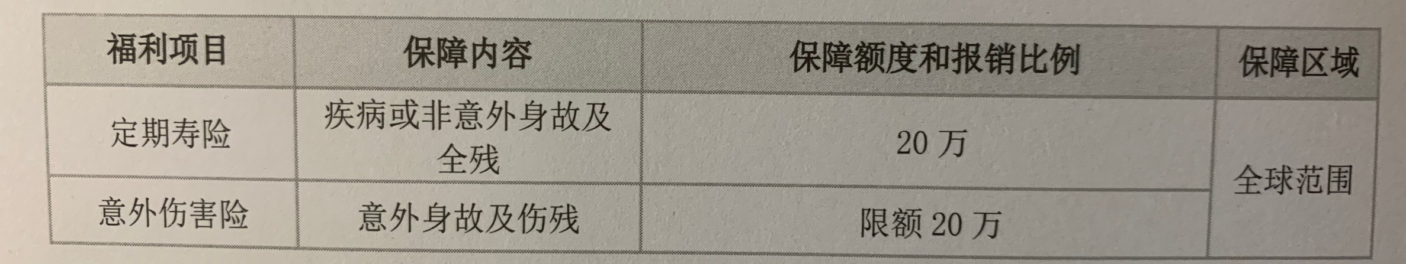
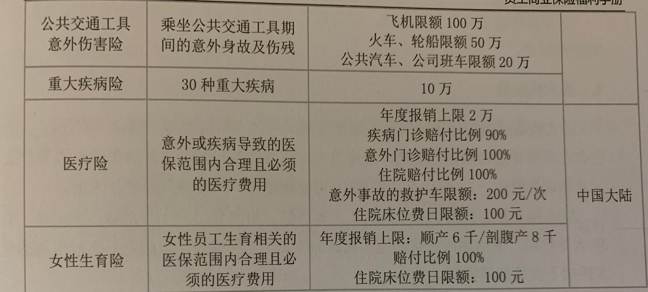
保险-典型家庭案例
Y（男）和M（女）分别在杭州工作互联网公司工作
双方父母50-55周岁
目前无小孩
其中M公司有保险福利
Notes:
好下面我们来看杭州一个典型家庭的配置情况。
Y和M组建了一个小家庭，并且都在互联网公司工作，四个老人都在50-55周岁，目前还没有小孩，其中M由于公司福利，公司有右边这么多保险。这就是大公司的好处，我之前在4399也是六险一金，比五险多一个重疾险。在大公司你就老老实实给老板卖命好了，其他事情不需要你担心。

Slide 32
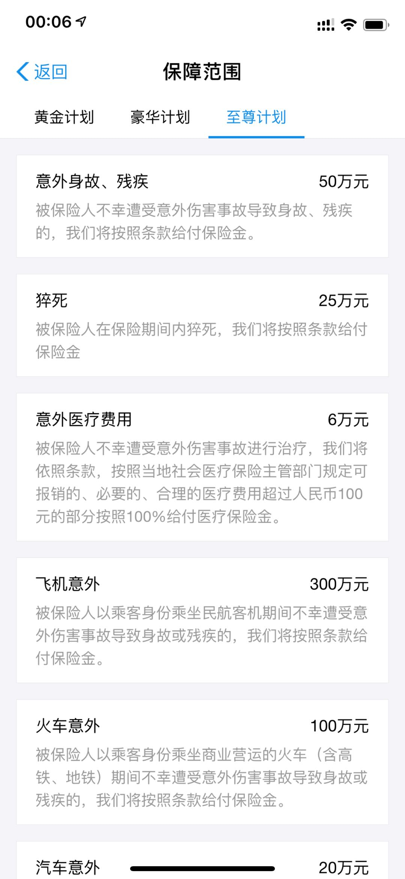
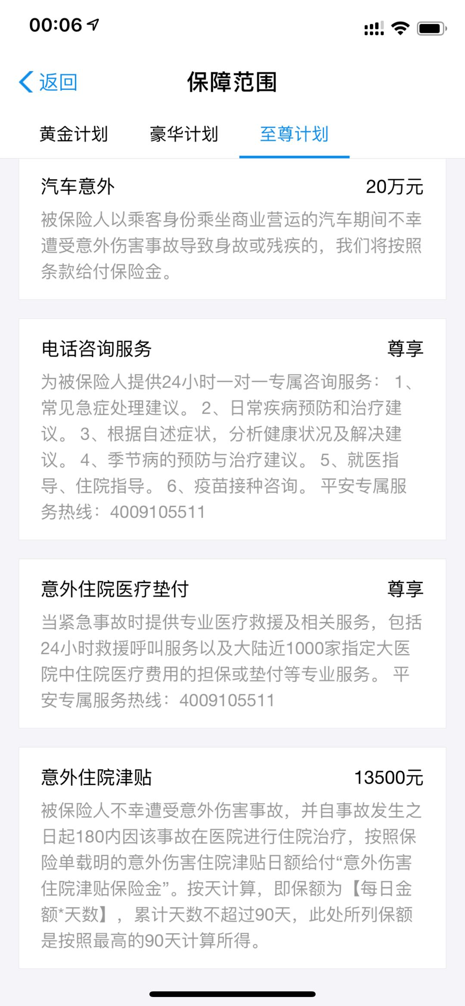
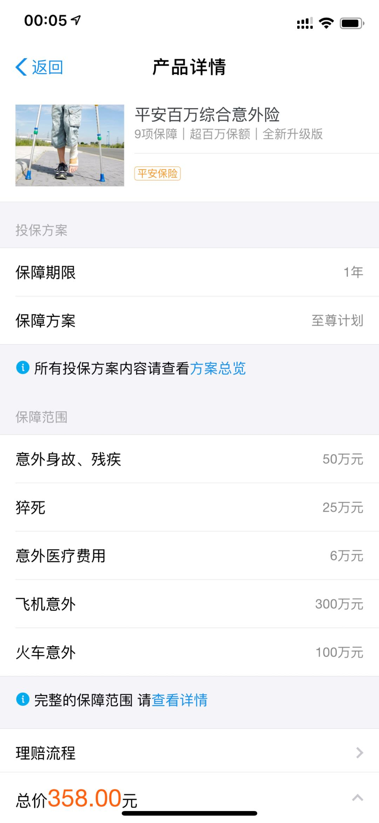
保险-典型家庭案例
意外险
Y
父母各一份
Notes:
我们先看意外险，M有意外险了，所以M和4个父母都买了一份，我们可以看到不贵358保障一年，并且有猝死的保障。

Slide 33
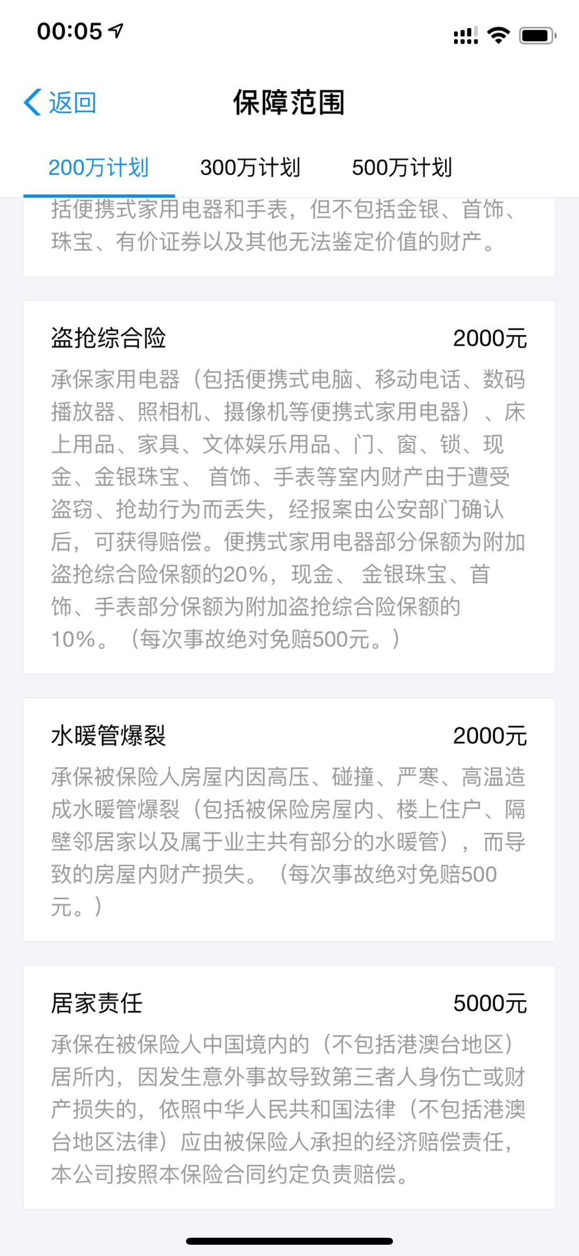
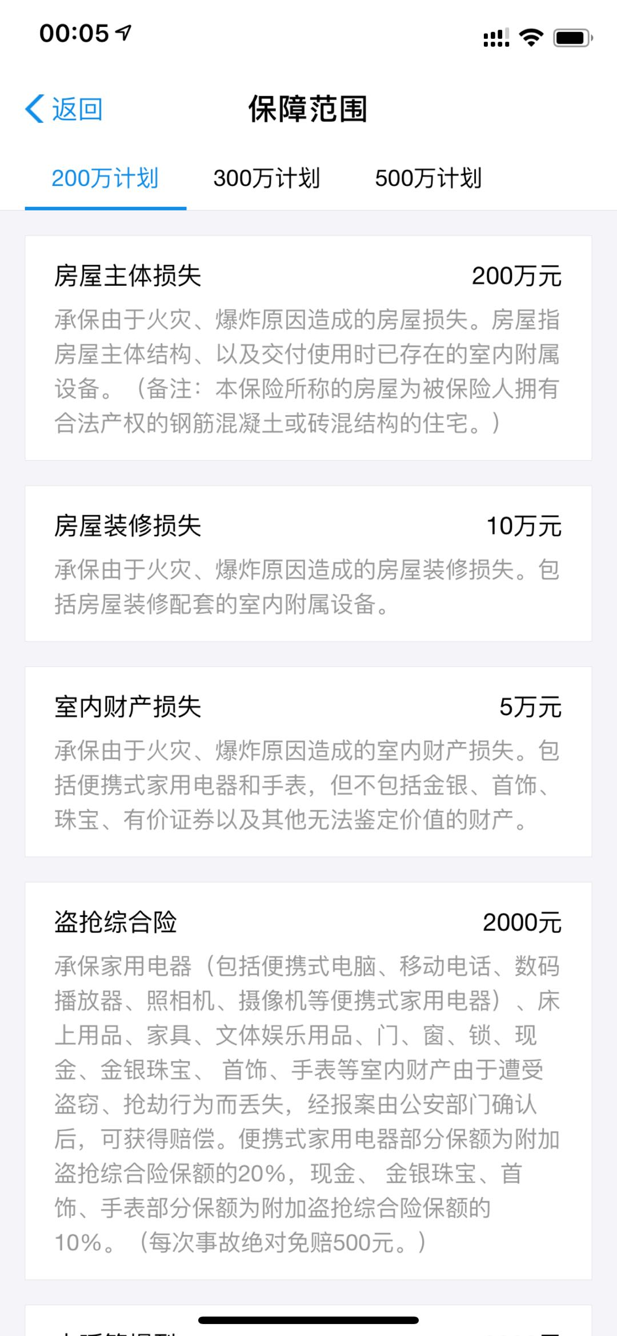
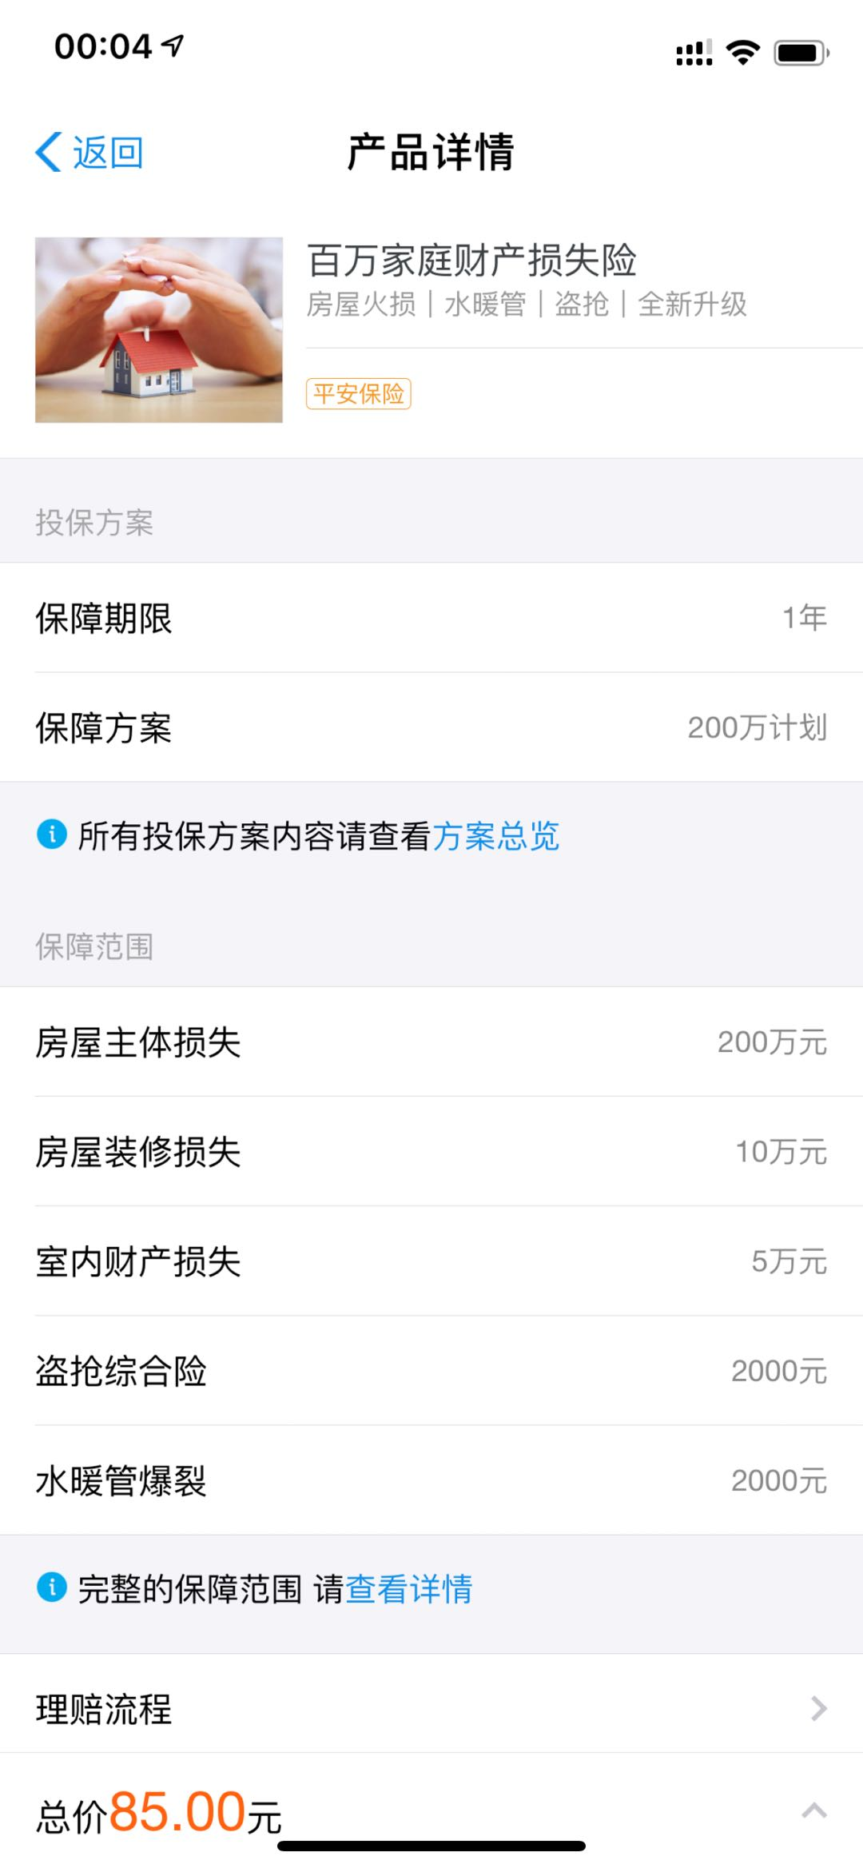
保险-典型家庭案例
财产险
Notes:
然后是财产险，85块钱，主要是保障火灾，家庭盗窃等保障，最高保障200万。

Slide 34
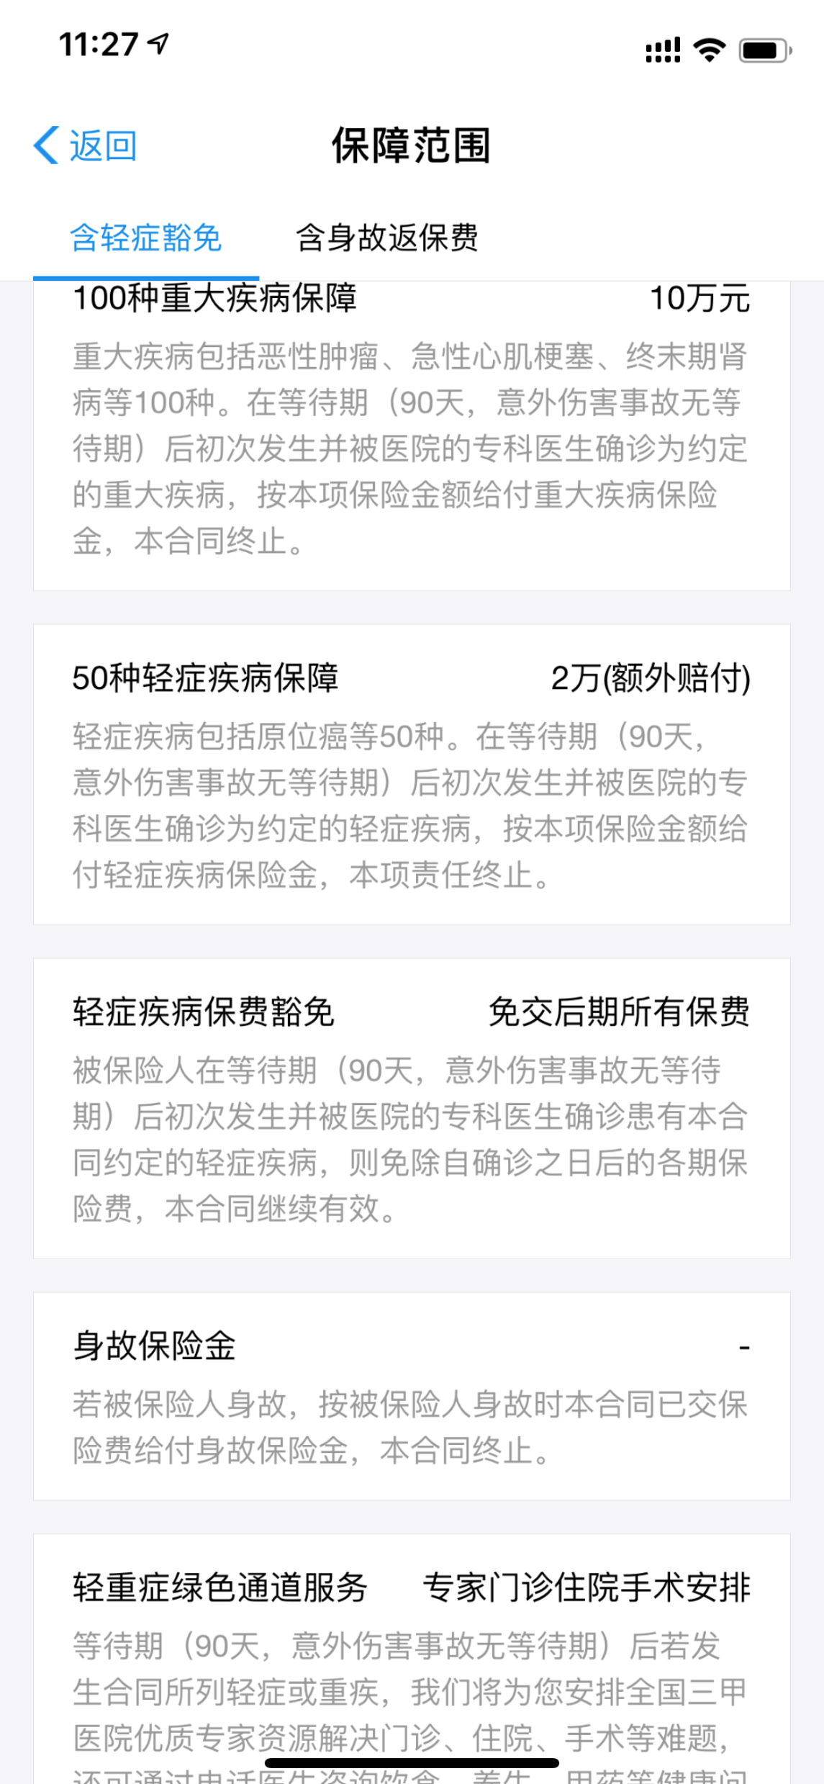
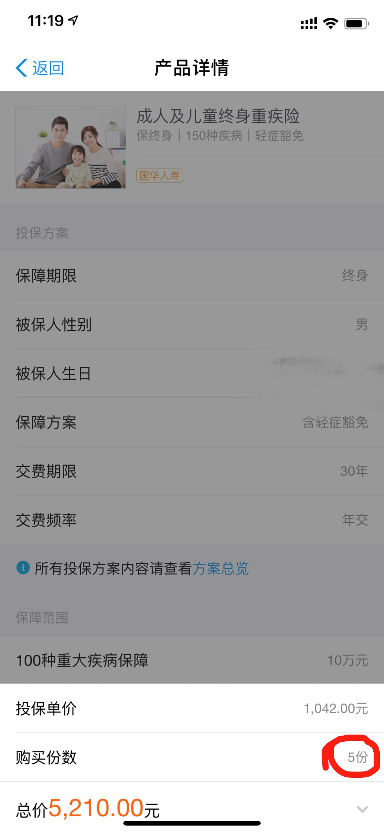
保险-典型家庭案例
终身重疾险
Notes:
然后是重疾险，M公司自带。上图这个重疾险1042元一份，每份保障10万元。Y认为现在医疗技术如果50万治不好的病，就不需要在纠结了，所以重疾险买了5份。值得注意的是重疾险是对赌性质的，也就是说它不同于一般报销性质的保险，重疾险是你只要在保障期间内得它所说得一些病（具体在保单上有详述）那么保险公司就一定会给你你保额的钱，无论你医疗费用有多少，甚至有没有医好。然后前面说既往症的时候也提到了，对于重疾险他有比较多的限制，比如要求年龄在40周岁一下（不同的保险不一样），一般会有既往症的要求，也就是说比如你患有高血压，那么就不能买这个保险。当然你一定要买没人拦你，但是出险的时候，保险公司会来核实，比如通过你的病历信息，买药信息来确定没有既往症。

Slide 35
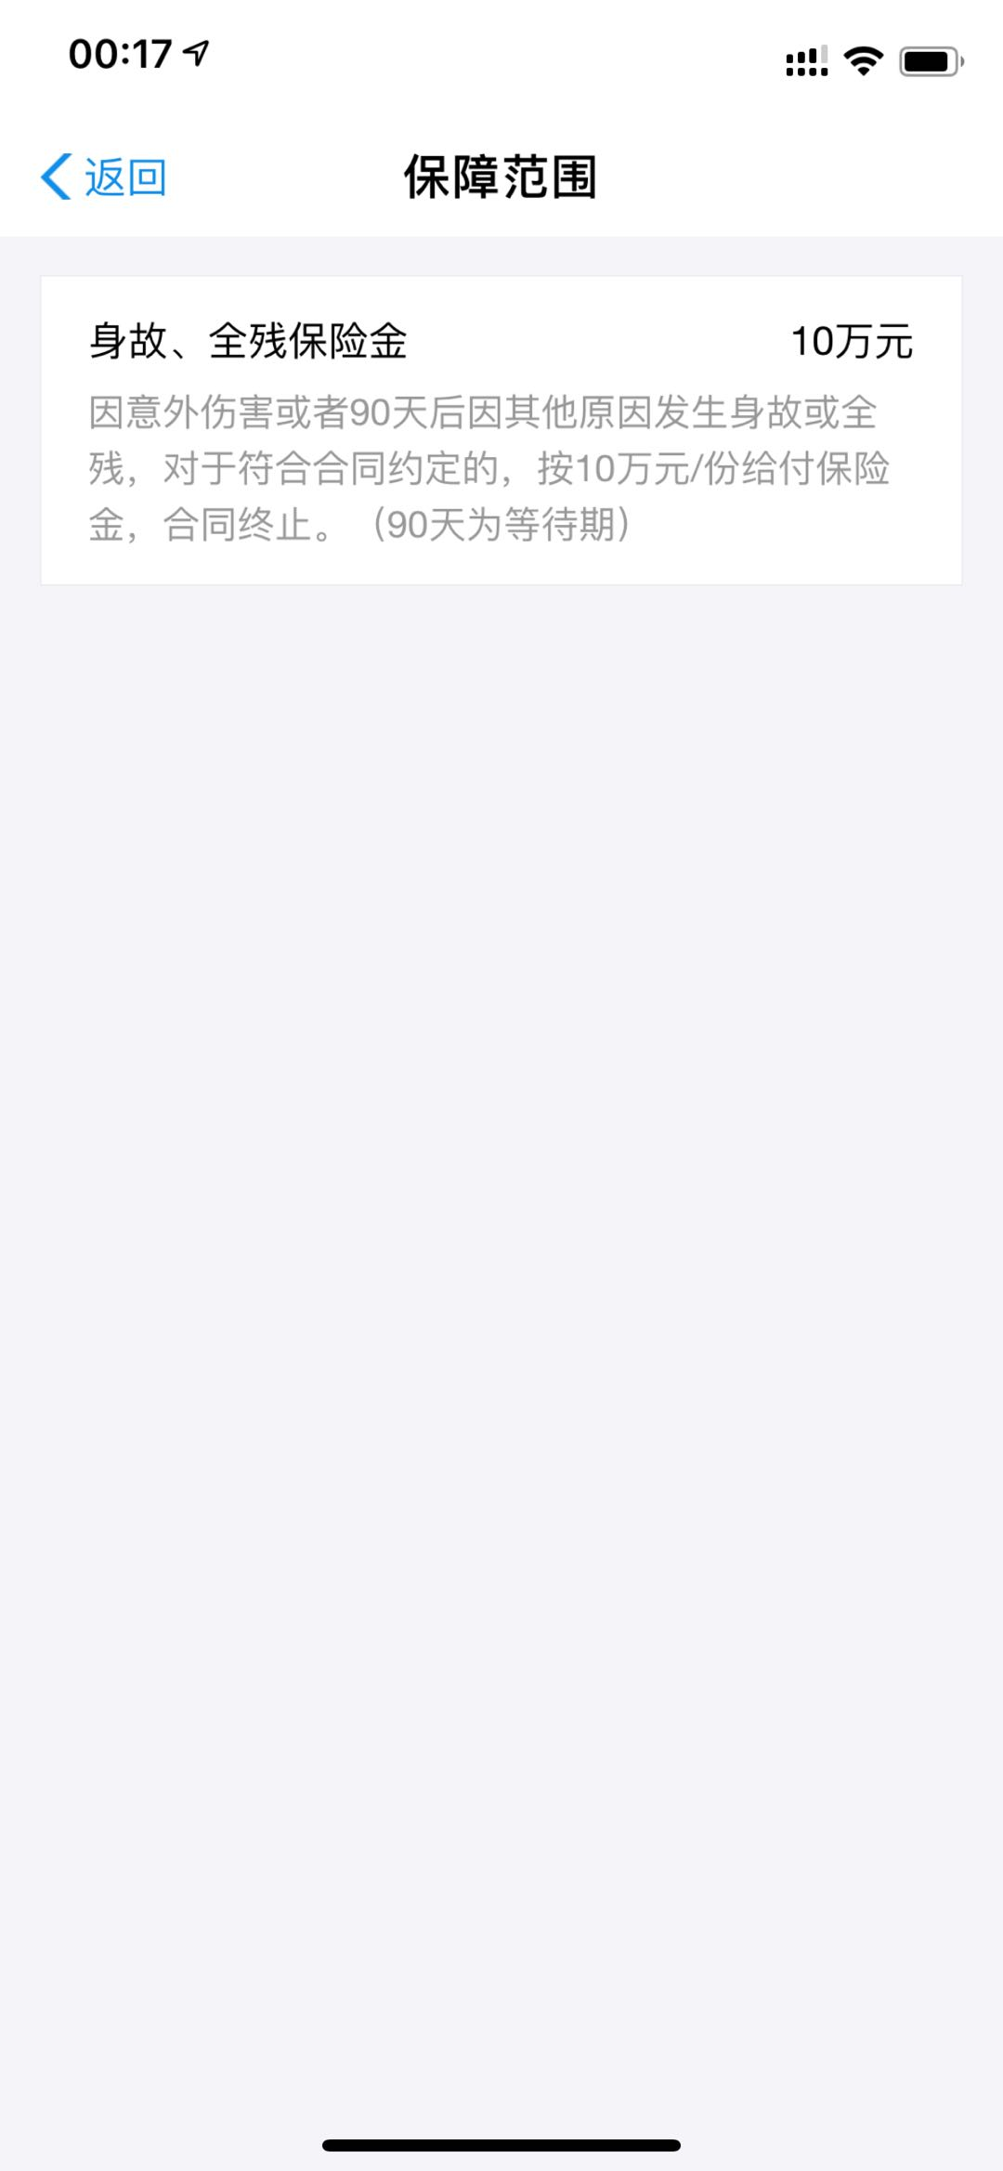
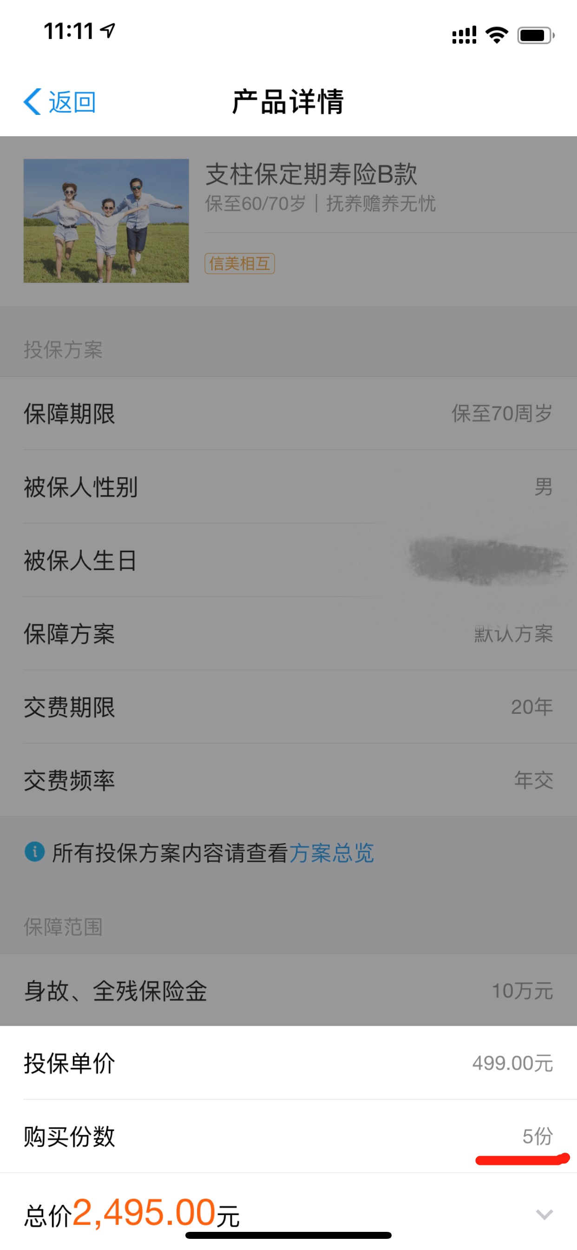
保险-典型家庭案例
寿险
Notes:
再接下来看看寿险，这个寿险是交20年保障到70周岁。也就是说，Y每年交2495元，交20年，如果70周岁前，身故或者全残的将会获得50万。

Slide 36
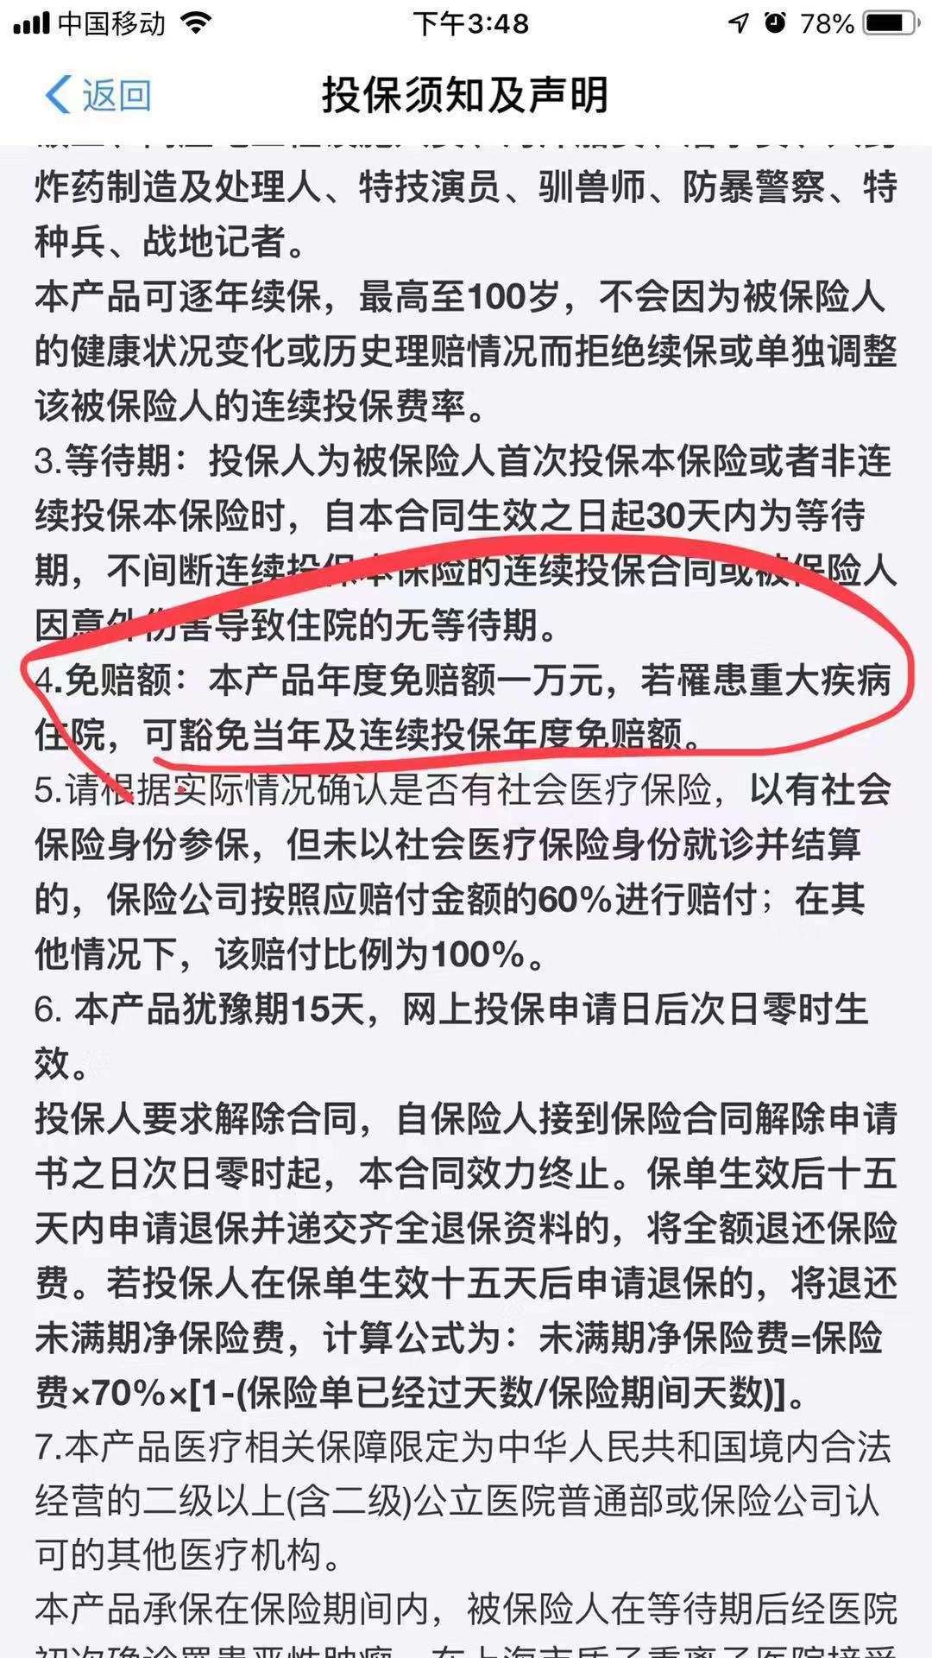
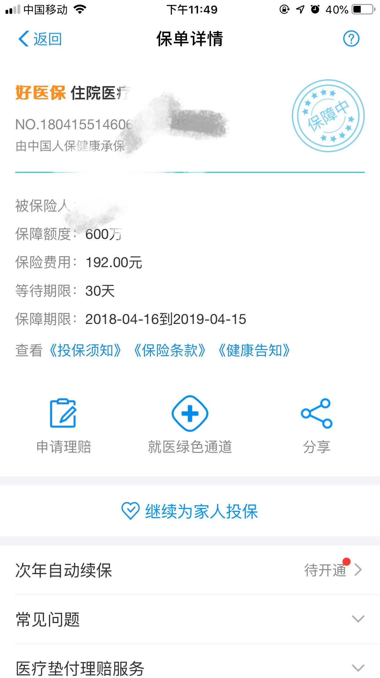
保险-典型家庭案例
医疗险
Notes:
下面是医疗险，这里看两个概念，一个是等待期，一般医疗险，疾病险都有一个等待期。比如30天的等待期的意思是，我投保以后30天内出险，这时候保险公司是不负责的。这个也好理解，保险公司为了避免，保险人预见到马上要做一个大手术，然后提前把保险去买了。这样保险公司就实亏了。
还有一个概念是免赔额，比如上面这个住院医疗险有1万元的免赔额，也就是在1万以内的费用，保险公司是不承担的。这样也为保险公司筛去一大部分案例，剩下绝大部分钱。

Slide 37
保险-常见误区
A： 担心保险公司倒闭被骗
Q：法律上国家不允许保险公司破产
Notes:
好，对于我们在座的各位，我希望大家结合自己情况参考上面的案例都能保上上述保险。但不希望大家能用到。
接下来我们来说一下保险的常见误区，第一个误区就是担心保险公司会倒闭，这是大多数人担心的第一道门槛，会担心我现在花了这么钱买了这么多保险，万一这个保险公司倒闭了，我找谁说理去。不用担心，法律规定保险公司不允许倒闭破产，而且历史上也没有出现过。

Slide 38
保险-常见误区
A：我一份保险保障所有问题？
Q：不建议，1）分开更便宜；2）一项获赔，整个保险结束
Notes:
第二个误区是我觉得要买这么多保险真麻烦，现在政府部门不都在提倡“最多跑一次”吗？能不能一份保险给我搞定。
一份保险保所有，这种保险是有的，而且多出现在农村。不建议大家买这样的保险，原因有二，1）分开更便宜；2）保险本质上是一种合同，一项出险，这个合同就结束。也就是说比如你买了意外险和重疾险二合一的保险，如果你意外险出险了，那么保险结束，合同中的重疾险就和你没关系了。

Slide 39
保险-常见误区
A：保险代理人这么专业，那全部交给他去处理？
Q：商业保险公司本质还是企业，以盈利为目的。而且中国保险行业从业人员普遍职业素质过低。
Notes:
第三，保险代理人这么专业，那么全部交给他去处理，就像房屋中介那样，我只负责出钱好了。不建议，商业保险公司的本质还是企业，以盈利为目的，而且目前来说中国保险行业的从业人员普遍职业素质过低，你就想，我们日常生活中是不是还用“像卖保险的”的来调侃一个人。

Slide 40
保险-常见误区
A：我很孝敬我父母/爱我的爱人/爱我的孩子，因此保险我要着重给我父母/爱人/孩子保
Q：保险有一个重要的原则是——“谁是经济支柱，就着重保谁” 而且老人由于年龄的问题，保费远远高于年轻人。
Notes:
最后一个问题，我很孝敬我的父母，我很爱我的爱人，我很爱我的孩子，为了体现这个爱，我要给父母，爱人，孩子重点保上，我自己还年轻力盛，可以再缓缓。非常不建议，前面也说了保险有一个重要的原则——“谁是经济支柱，就着重保谁”；还有一个原因，老人由于年龄问题，有些保险性价比已经非常低，保费远远高于年轻人。当然这里说的都是预算有限的情况，你家里有矿的话可以无视。

Slide 41
总结
金融史
理财
保险
Notes:
这次分享我们先简要了解了金融史，对一些历史上重要的金融事件做了解读。
然后我们讨论了几个常见的理财方式，从定期，债券，基金，股票，甚至还提到了房地产，还是要提醒大家一点，任何理财产品告诉你预计年化收益有多少多少的时候，你一定要非常清醒的意识到，这意味着跌也能跌出这个百分比，往绩端走，这个世界上收益最大的行为可能是赌博，但是大家都知道，赌博的风险。
最后我们讨论了保险相关的话题，回想一下这么多年来保险第一次受益好像是一次iPhone 8 plus 碎屏险。我是在去年iPhone 8 plus 刚出来的时候我就在京东上买了，并且花了499买了一个三年全面保（全面保包含原厂的内外屏价值1499），前几个月由于雨天路滑，意外屏幕坏了，然后走保险，没花几天功夫手机完好如初。感觉很舒服。

Slide 42
Thanks！

Slide 43
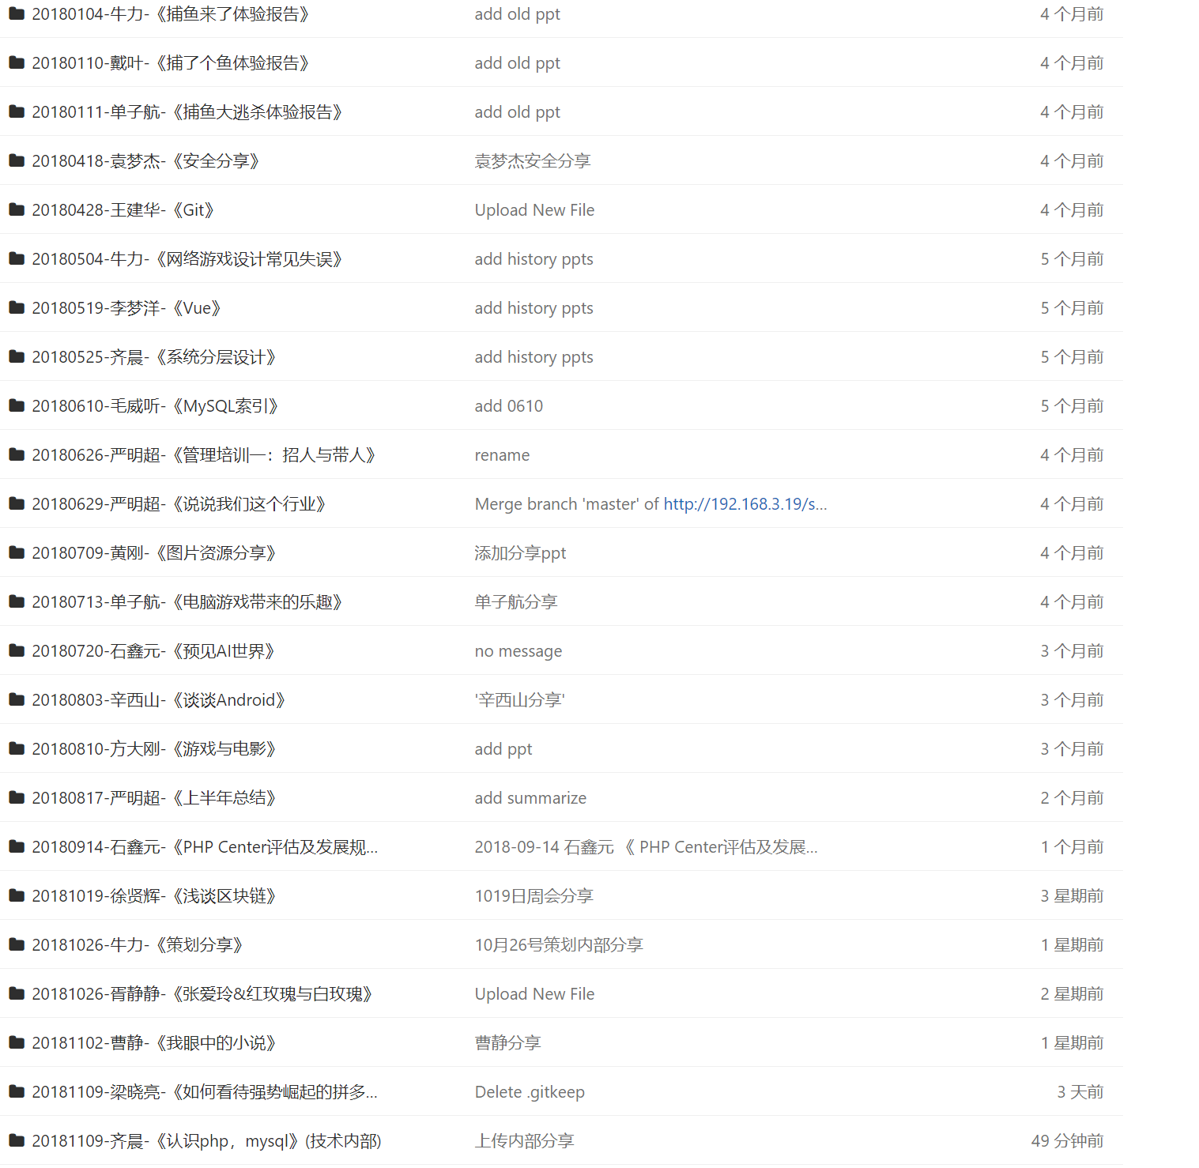

Slide 44
分享主题分布

Slide 45
1.哲学
2.经济学
3.法学
4.教育学
5.文学
6.历史学
7.理学
8.工学
0835.软件工程
9.农学
10.医学
11.军事学
12.管理学
13.艺术学

